Slide 1



SRS评审
PRD-2017-G19

Slide 2
目录
1
文档介绍
3
数据需求
5
用户界面需求
7
产品质量需求
2
整体描述
4
功能性需求
6
软硬件环境需求
8
其他需求

Slide 3
文档介绍
01

Slide 4

文档目的
软件工程教学辅助网站需求规格说明书是为了让该系统的涉众就该系统的需求达成一致认可，明确该系统的需求，为后续的开发工作提供依据。通常，改需求说明可以作为产品设计的主要依据，并作为工程设计编码时了解软件实际需求的主要参考资料。同时，需求规格说明是产品实现后用于检验的主要考察依据，是测试人员编写测试用例的主要参考文件。另外本文档还可以为其他需要了解本网站的需求的人员提供产品需求的详细说明。

Slide 5
项目范围
软件工程教学辅助网站是为了给同学们一个更加方便自由可以探讨问题的网站，可以让同学们更加方便的解决学习中碰到的难题，可以在网站上找到相关的内容。该网站不同于现有的教学辅助网站，是一个社区论坛类型的辅助网站。该网站将实现发帖的相关功能，还能上传和下载资源，每个注册用户都有个人中心可以关注其他用户。还可以进行选课操作，当你所选的可有新的通知或消息会对关注用户进行推送。

Slide 6
读者对象
开发工作的编程人员
测试人员
其他需要了解网站需求的人员

Slide 7
整体描述
01

Slide 8
产品前景
软件工程教学辅助网站针对的用户是在校学生，已毕业的学生和老师。现在市场上有像bb和慕课之类的课程辅助和在线教学的辅助网站但却没有教学社区讨论类的教学辅助网站，我们这个网站就是要创建一个相对自由的教学讨论社区，学生发布问题老师和已毕业学长解答，用户还可以发布自己觉得有价值的资源给网站上的用户共享。补全了市场上教学辅助网站的空白，可以使同学学习更高效，也能使同学们的学期更全面更深入。

Slide 9
用户类别和特征
管理员：学校招聘的员工，主要全站的帖子管理，课程信息管理，资源管理和用户管理并且包含其他普通用户的功能
普通用户：主要包括在校学生和已毕业的学长，主要可以发帖和评论
教师：主要可以自己教授的课程的帖子管理、资源管理、课程信息管理并且包含普通用户的功能。
游客：只能看到网站首页

Slide 10
运行环境
软件运行环境：市面上主要的浏览器
硬件平台：台式电脑，笔记本，手机
操作系统和版本：pc：当前所有主流版本
手机：IOS和安卓
用户的地理位置：杭州浙江大学城市学院
服务器和数据可的地理位置：
容纳相关数据库、服务器和网站的组织：浙江大学城市学院

Slide 11
数据需求
01

Slide 12
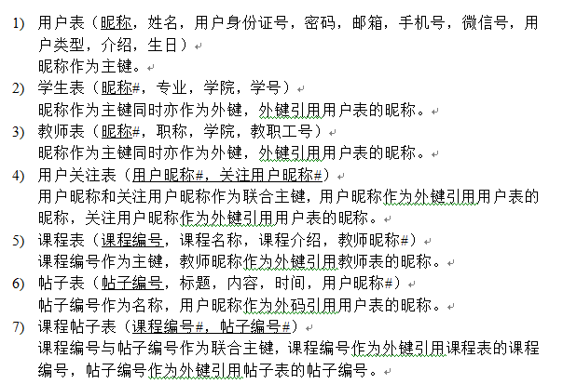
逻辑数据模型

Slide 13
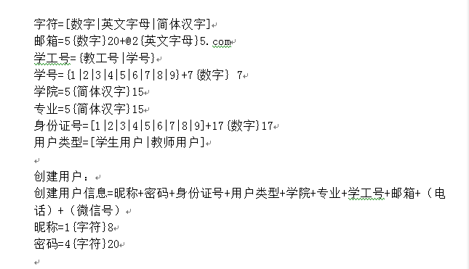
数据字典—数据定义

Slide 14
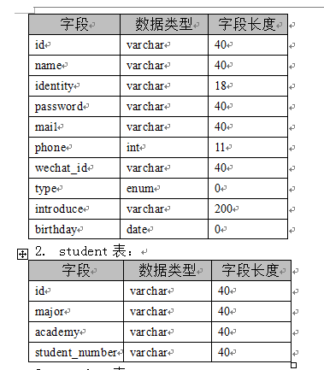
数据字典—数据存储

Slide 15
功能性需求
01

Slide 16
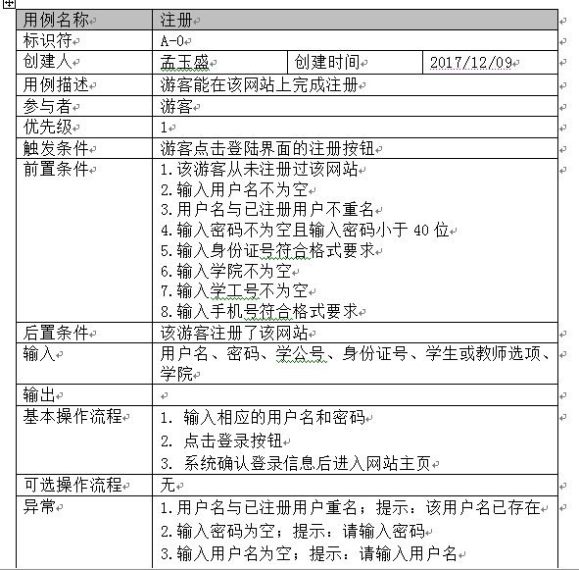
游客

Slide 17
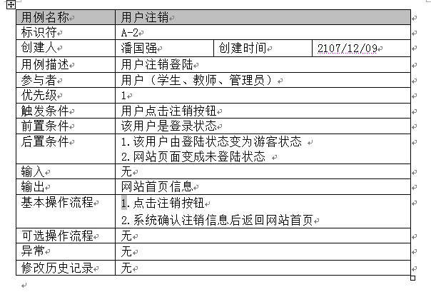
用户公有

Slide 18
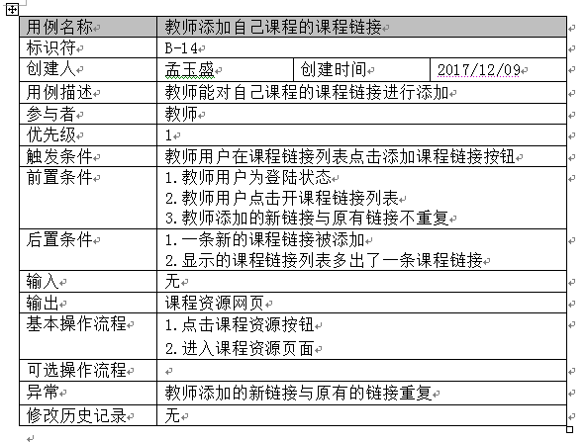
教师

Slide 19
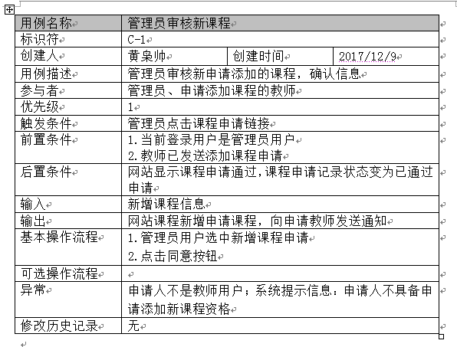
管理员

Slide 20
用户界面需求
01

Slide 21
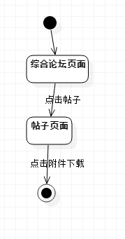
用户下载总论坛帖子附件对话框图

Slide 22
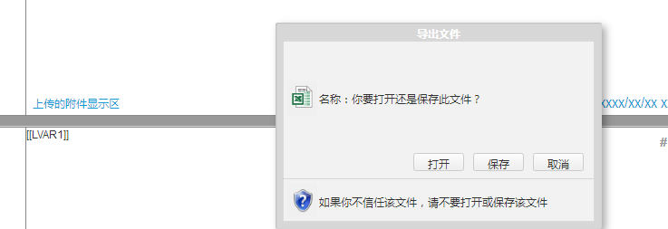
用户下载总论坛帖子附件对话界面

Slide 23
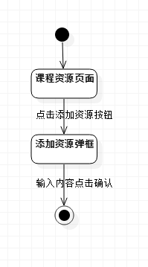
教师上传课程资料对话框图

Slide 24
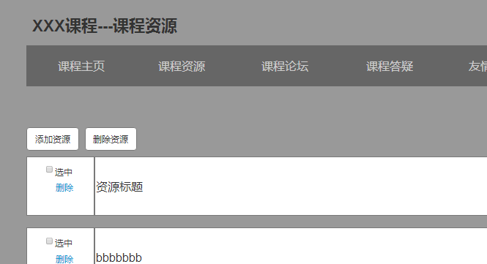
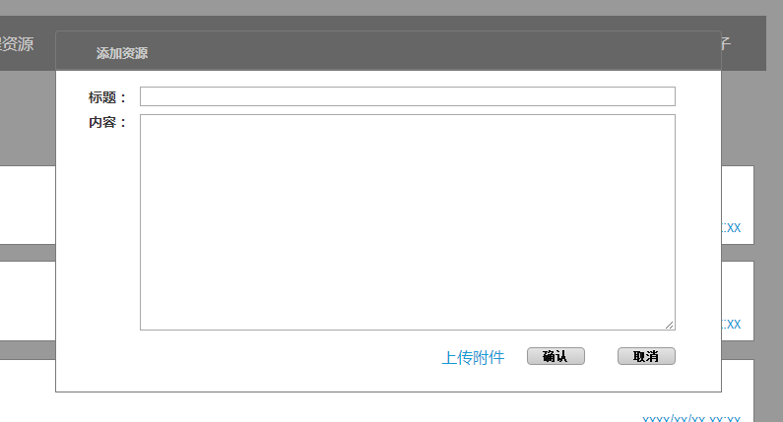
教师上传课程资料界面

Slide 25
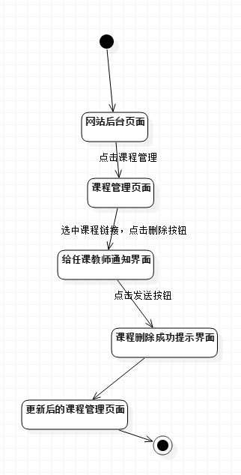
管理员删除课程对话框图

Slide 26
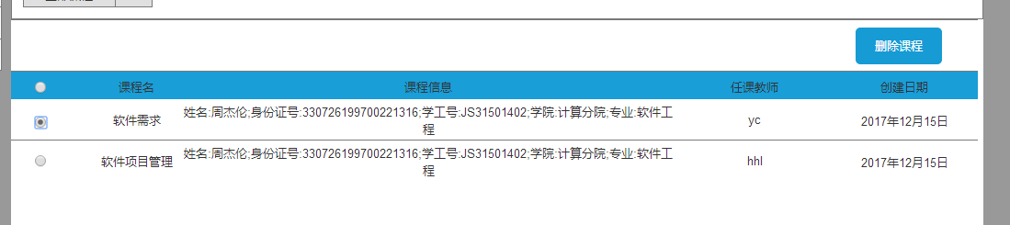
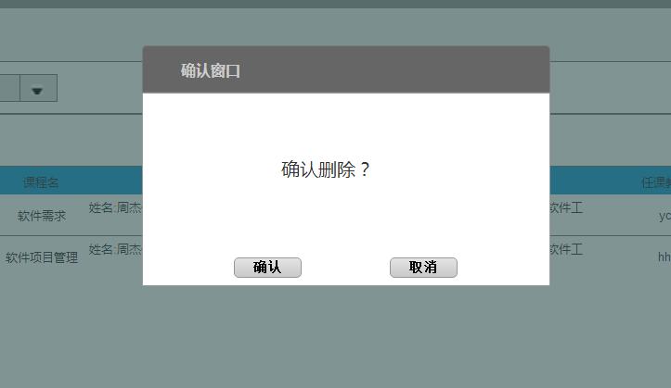
管理员删除课程界面

Slide 27
软硬件环境需求
01

Slide 28
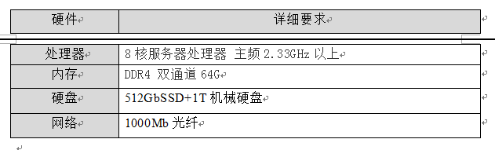
服务器硬件需求

Slide 29
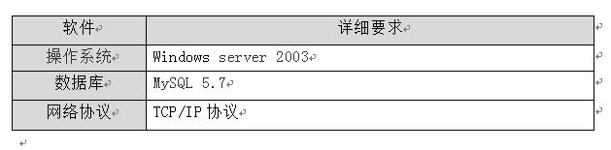
服务器软件需求

Slide 30
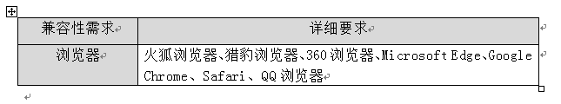
客户端兼容性需求

Slide 31

通信需求

Slide 32
产品质量需求
01

Slide 33
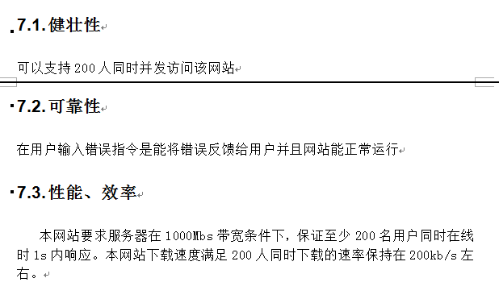
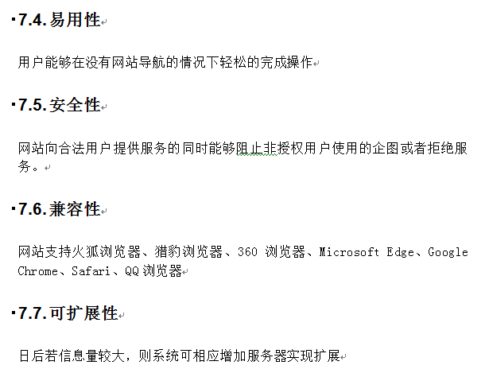

Slide 34
其他需求
01

Slide 35
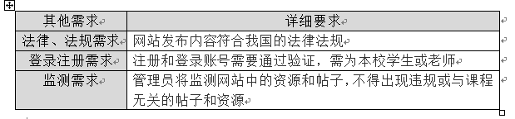

Slide 36
谢谢您的观看指导!
PRD-2017-G19

